Slide 1


Slide 2

Искусство диалога
Уметь слушать
Уметь понимать
Желать помогать
Уметь отвечать
Уметь ждать
Уметь говорить «нет»
Хорошо готовиться к разговору
Notes:
Что такое диалог? Это взаимный разговор между двумя участниками. Не всякий разговор удается. В одном стихотворении об этом неудачном опыте говорится так:
…..
Сколько нужного не сказано, сколько важного отложено.
Узелками жизнь завязана, и на прошлое помножена….. (здесь передается чувство досады от несостоявшегося открытого душевного разговора)
ПОЭТОМУ, чтобы разговор удался нужно приложить максимум усилий и стараний. А для этого необходимо научиться слушать, понимать, отвечать, ждать, уметь говорить «Нет» и очень хорошо готовиться к разговору.

Slide 3
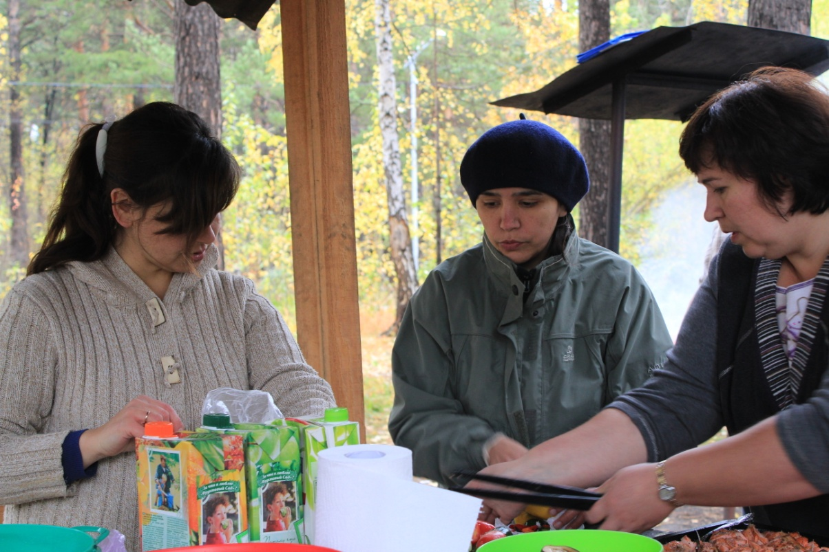
Женщины
больше
уделяют внимания
процессу общения
Мужчины – содержанию
Notes:
Прежде всего нужно понимать, что диалог с любым человеком – это установление контакта с ним, для укрепления отношений или решения каких-нибудь деловых вопросов. Причем отношение к самому диалогу и процессу общения у мужчин и женщин разный. Женщины больше внимания уделяют построение отношений во время разговора, потом для них очень важен сам процесс общения: в каком настроении, темпе и манере он протекает. Для мужчин главное в разговоре – это конечная цель, практические выводы из состоявшегося разговора. Поэтому, готовясь к предстоящему разговору, в зависимости от того, с кем предстоит общаться нужно в первую очередь обратить внимание на только что рассмотренные различия в восприятии разговора мужчинами и женщинами.

Slide 4

Хорошо слушать
- Между прочим,
уходя из дома,
я пристрелила своего
мужа
- О, как тебе повезло, дорогая!
Notes:
Мы говорили о том, что в искусстве диалога важными атрибутами являются умение хорошо слушать, понимать, отвечать, ждать подходящего момента, уметь вежливо отказывать, быть готовым всегда прийти на помощь своему собеседнику.
Следующим важным условием хорошего диалога, который мы будем рассматривать – это умение хорошо слушать.
Для некоторых людей разговор нужен лишь для того, чтобы высказаться, совершенно не слушая и не вникая в смысл сообщений другого собеседника. Как например, на этом слайде передан буквальный диалог, имевший место между подругами. Одна другой с отчаянием говорит: Между прочим, уходя из дома, я пристрелила своего мужа!
- О, как тебе повезло, дорогая!, - отвечает ей подруга, не обратившая внимание на только что сделанное перед ней важное заявление. Она не смогла хорошо услышать, потому что общение для нее – это способ говорить другим только о себе. Как часто многих миссионеров и волонтеров, спешащих рассказать другим людям истину о Христе никто не желает слушать, поскольку они такие рассказчики: сами любят говорить, а других слушать не умеют и не желают. О таких горе-евангелистах в народе, показывая на них пальцем, язвительно говорят: «Этот болтун ищет свободные уши». Вот так плохо, как вы видите получается разговор у тех, кто не учится хорошо слушать.

Slide 5
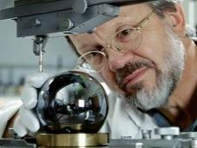
Умение слушать
Скорость говорения в 4
раза меньше скорости
мышления.
Мужчина перебивает
женщину в 2-3 раза чаще,
слушая ее. В итоге треть ее разговора уходит на восстановление прерванной темы.
14 секунд – для полного понимания сути вопроса
Скорость восприятия – 60-70 слов в минуту
Notes:
Здесь нам пригодятся некие научные данные, чтобы еще раз подчеркнуть важность умения хорошо и вдумчиво слушать.
Скорость говорения в 4 раза меньше скорости мышления.
Мужчина перебивает женщину в 2-3 раза чаще, слушая ее. В итоге треть ее разговора уходит на восстановление прерванной темы.
14 секунд – для полного понимания сути вопроса
Скорость восприятия – 60-70 слов в минуту, если вы будете слишком быстро говорить или слишком медленно, вас перестанут слушать.
А еще говорят, что Господь сотворил два уха и только один язык. Это для того, чтобы мы стремились в два раза больше слушать, чем говорить.

Slide 6

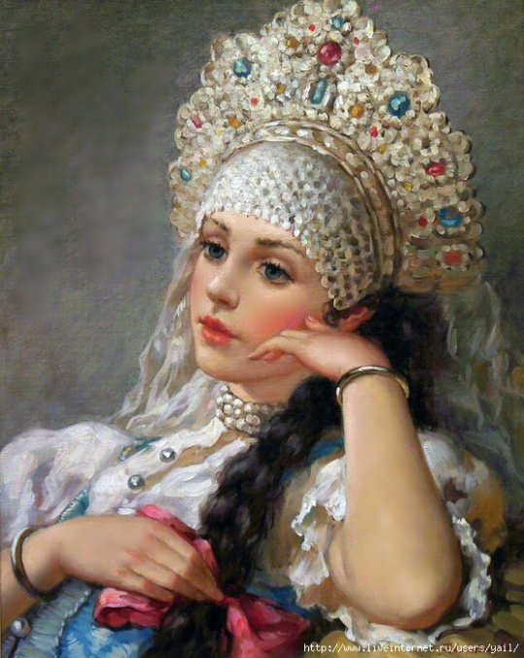
Умение слушать
Активное слушание –
вы стараетесь предугадать.
Рефлексивное – с
уточняющими вопросами
(когда собеседник все ходит вокруг да около)
Нерефлексивное слушание
– умение молчать
(когда собеседник горит желанием высказаться)
Notes:
Искусство умения слушать дается всем не сразу. Для овладения им нужны волевые усилия и старания. Нельзя ни в коем случае настраиваться перед разговором с человеком, что ничего интересного я уже не услышу. При таком настрое у нас никогда не получиться быть внимательным и понимающим слушателем и приятным собеседником. Если мы хотим, чтобы слушали нас, то в первую очередь мы должны сами внимательно слушать других. Шекспир сказал: «Там, где мало слов, там вес они имеют».
Самым эффективным приемом слушания является активное слушание. Вы пытаетесь предугадать, что скажет собеседник. Точная подсказка вдохновляет говорящего, так как она свидетельствует ему об интересе слушателя и его полном понимании. Здесь очень помогают уточняющие вопросы. Корпус вашего тела должен быть слегка наклонен в сторону говорящего. Итак, такую манеру слушания можно охарактеризовать, как рефлексивное слушание, потому что имеется активная обратная связь с говорящим.
НО существуют ситуации, где более уместно нерефлексивное слушание, когда приходится превратиться в уши и ничего не добавлять , и никаким образом не перебивать. Оно целесообразно в ситуациях, когда собеседник горит желанием выссказаться, хочет объяснить то, что его больше всего беспокоит, занимает более высокое положение, чем мы.

Slide 7
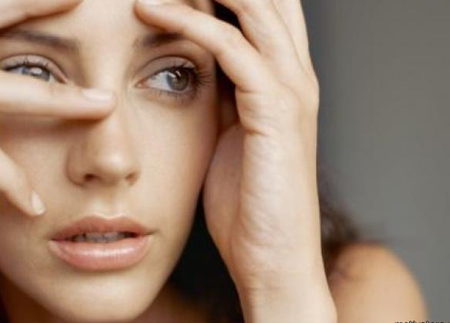
Умение слушать
Визуальный контакт
Кивайте головой
Отзеркаливание жестов
и поз
Взаимное расположение в пространстве
Встречают по одежке
Благодарите
Notes:
Следующие правила очень простые, но в тоже время достойны того, чтобы их выучить наизусть и использовать в практике.
Держите всегда визуальный контакт - Кивайте головой - Отзеркаливайте жесты и позы, чтобы говорящий чувствовал, что вы не только слышите его, но и сопереживаете ему – соблюдайте взаимное расположение в пространстве таким образом, чтобы было можно лучше общаться – приходите на разговор в такой одежде, которая лучше всего подчеркивает ваше уважение к собеседнику – никогда не скупитесь на добрые слова благодарности.

Slide 8
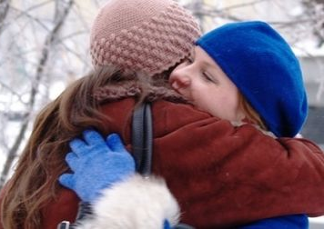
Умение слушать
Заинтересованность
в человеке
Создание атмосферы
общности
Улыбнитесь
Называйте имя человека
Начинать с того, что интересует человека
Скрытые комплименты
Благодарите
Notes:
Итак, настрой перед беседой, что предстоящий разговор мне очень нужен, так как я заинтересован судьбой человека, а также, что после встречи мы будем ближе, что моя жизнь будет богаче еще на одного друга , - все это лучше всего помогает нам начать разговор. Назовем этот принцип: заинтересованность в человеке.
Любое проявление интереса к человеку уже есть скрытый комплимент к человеку: каждому приятно сознавать, что он кому-то интересен.
Одна из основных потребностей человека – нужда принадлежать к какой-нибудь общности. Мы склонны лучше относиться к членам своей группы, чем к незнакомым людям. Начинайте беседу, давая понять, что что-то между вами есть общее. Например: «вы тоже мать, (или отец…) вы меня поймете…» или «вы когда-то служили в армии, вы меня понимаете…»
Улыбнитесь
Чаще называйте имя человека – для него этого самый сладкий звук на свете!
Начинайте с того, что интересует человека. Заводите разговор о проблемах собеседника, не говорите о себе сначала.
Хвалите и подбадривайте вашего собеседника. Умейте делать скрытые комплименты. Хвалите не самого человека, а то, что ему лично дорого. Попробуйте сравнить вашего собеседника с чем-то дорогим и желанным. Например: как бы я хотел иметь такого начитанного дядю, как вы! Используйте переход с отрицания на положительный подъем, типа «о вас нельзя сказать, что вы хорошая хозяйка, нет! Вы просто, самая лучшая хозяйка!», иногда можете похвалить человека в его отсутствии, зная что он все равно узнает, ваши отзывы о нем.
Не скупитесь на слова благодарности. Благодаоите не только зо ответы, но и за вопросы, которые ставит вам собеседник

Slide 9
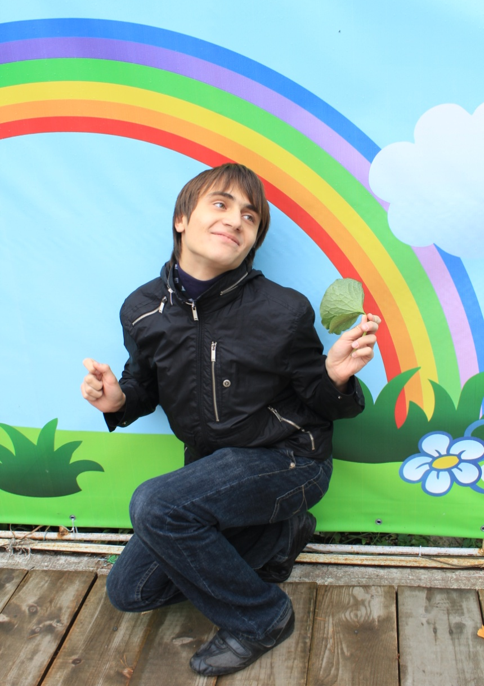
Типы восприятия
Визуалы
Аудиоалы
Кинестетики
Notes:
Все люди делятся по типу основного восприятия информации на визуалов, аудиалов и кинестетиков.
Для первых главное - визуальный контакт во время беседы. В описаниях, которые они используют, много эпитетов и те глаголы, которые характеризуют событие большой частью с визуальной стороны: распустился, расцвел, заблестел, яркий, ослепительный, мрачный и т.д.
Для второй группы – важный момент сами слова и интонация, с которой они произносятся. В своей речи аудиалы используют глаголы, обозначающие звуки: грянул, зазвенело, шумел, раздался, шепчет, запищал и т.д.
У третьей группы главное - осязательные переживания. Поэтому в доверительной беседе, они могут держать ваши руки, похлопывать вас по плечу, заключать вас в свои объятия. Слова их полны описаний, связанных с чувствами осязания, много слов о движении и перемещении: дрожь прокатилась по всему телу, внезапная боль пронзила, щекочущее прикосновение, колючие, елозить и т.д.
В зависимости от того, кто перед вами находится, зависит и выбор набора слов в нашем общении, понятных для вашего собеседника.

Slide 10

Подготовка к разговору
Помолитесь
Составьте план беседы
Сформулируйте цели
Рассчитайте время
Начинайте разговор
с темы, интересующей собеседника
Подчиняйте тактику разговора в основном вашим целям
Старайтесь, чтобы говорил ваш собеседник
Notes:
К беседе необходимо готовиться. Это повышает шанс иметь благоприятный исход, приведет к лучшим отношениям.
Выполняйте следующие правила:
Помолитесь
Сформулируйте цели
Составьте план беседы, избегайте в плане такого, чтобы разговор был только информативного содержания. Подумайте над тем как достичь лучших отношений в ходе разговора.
Выберите время и место, удобное для собеседника, а не для вас.
Начинайте разговор с темы, интересующей вашего собеседника. Рузвельт никогда не начинал разговор, до тех пор, пока не узнавал любимое хобби или интерес человека. И только после того, как он мог поговорить о любимом деле с человеком, только после этого он переходил на свои вопросы.
Не давайте случайностям увести вас от темы разговора, иначе вам придется снова назначать дополнительный разговор. Плдчтняйте тактику разговора в основном вашим целям
Сиарайтесь, чтобы больше говорил ваш собеседник. Для этого в вашем распоряжении есть такое могучее средство, как вопросы. Правильные и уточняющие вопросы развяжут рот кому-угодно.

Slide 11

Тактика разговора
Оставайтесь достойным
человеком
Никого не критикуйте
Хвалите, ободряйте
собеседника
Делайте паузы
Держите ровный тон, не горячитесь
Спрашивайте мнение в у тех, кто молчит (для группы)
Не затягивайте
Notes:
Во время разговора старайтесь придерживаться следующих принципов:
Оставайтесь достойным человеком
Никого не критикуйте
Хвалите, ободряйте собеседника
Делайте паузы
Держите ровный тон, не горячитесь
Спрашивайте мнение в у тех, кто молчит (это правило для группы, когда во время диспута нет полной поддержки и взаимопонимания)
Не затягивайте

Slide 12
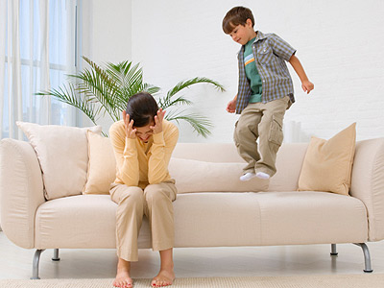
Тактика разговора
Не злоупотребляйте словом «я»
Не ерзайте на стуле
Не говорите громче, чем
ваш собеседник
Не смотрите свысока
не создавайте о себе
впечатление пророка или сверхумника
Не делайте выводов за собеседника
Не задавайте плоских вопросов
Не обращайте внимание на оплошности других
Notes:
Не злоупотребляйте словом «я»
Не ерзайте на стуле
Не говорите громче, чем ваш собеседник
Не смотрите свысока
не создавайте о себе впечатление пророка или сверхумника
Не делайте выводов за собеседника
Не задавайте плоских вопросов
Не обращайте внимание на оплошности других, помните, что культурный человек никогда не будет смущать человека, тем, что заметит допущенную оплошность другим человеком.

Slide 13
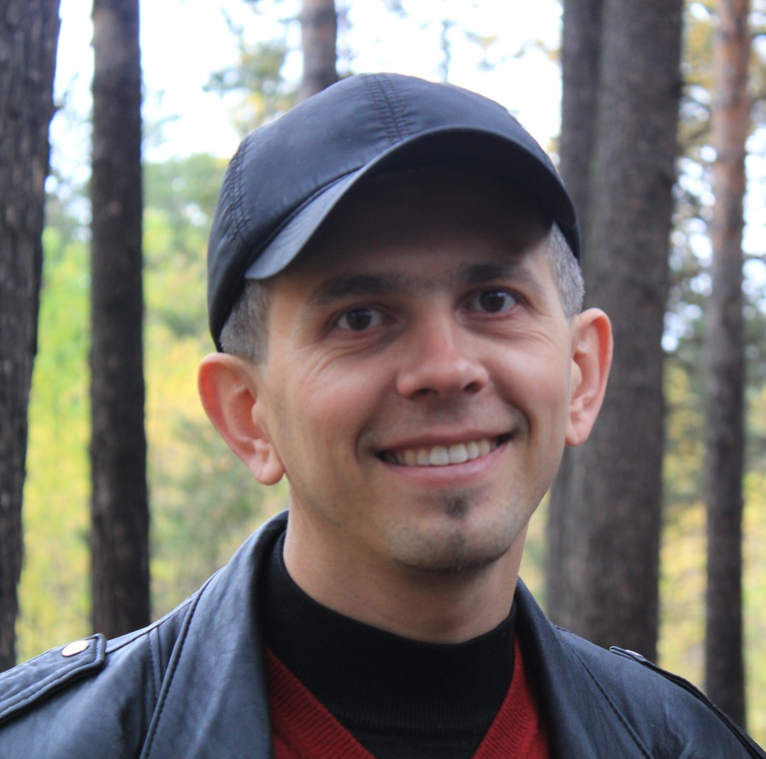
Типы собеседников
Незаменимый или
универсал
Себялюбец
Деловой
Игрун
Энергичный
Моралист
Архивариус
Скептик
Дизайнер
Notes:
Еще небольшая информация по типам собеседников.
Незаменимый или универсал – этот тот, кто ведет себя так будто без него не может обойтись никакое дело. Ему очень нравится похвала за проявленные им усилия. Но он не достаточно компетентен в некоторых вопросах. Может войти к вам в оппозицию, если вы проигнорируете и не привлечете его в какое-то важное дело.
Себялюбец больше озабочен не делом, а то, как он будет выглядеть на его фоне.
Деловой вам всегда скажет: хватит разглагольствовать, пора к делу.
Игрун любит сталкивать мнения и смотреть, что из этого получается.
Моралист сразу начнет делать выводы после каждого дела или события
Архивариус любит умничать и напоминать, а что вы раньше по этому поводу уже говорили
У скептика никогда не найдется доброго слова по поводу вашей новой идеи
Дизайнеру же больше всего доставляет удовольствие как-то видоизменять ваши идеи и предложения.
Но все вместе они прекрасные люди, у которых можно всегда чему-то научиться.

Slide 14
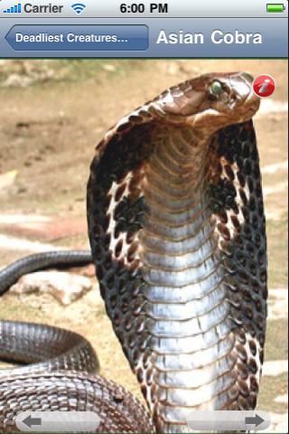
Замечания в ваш адрес
Мое мнение лучше
чем твое
Желание получить
информацию
Желание показать себя
Ощущение конца
Желание отсрочить
Notes:
Во время общения вы иногда можете услышать замечания или возражения в ваш адрес. Не спешите расстраиваться и заканчивать разговор. Особенно, если это уже разговор происходит в группе.
Очень часто под возражением спрятаны очень понятные и незлые вещи.
Например, это может означать, что человек тоже думал над подобной идеей и у него уже сложилось собственное представление. В таком случае дайте и ему выговориться, а потом приступите к обсуждению именно вашей идеи.
Также резкий выпад может подразумевать и желание человека побольше всего узнать на этот счет, а отнюдь не вражда с вами.
Есть и другие причины. Например, просто человек очень самолюбив или перед кем-то ему очень важно сегодня показать себя умным в данной ситуации, чтобы на него обратил тот или иной человек внимание
Ощущение конца, что время истекает, заставляет бросать в ваш адрес не очень приятные вопросы
И бывает еще одна важная причина перечить вам – это желание отсрочить момент отклика на призыв, который коснулся его сердца

Slide 15
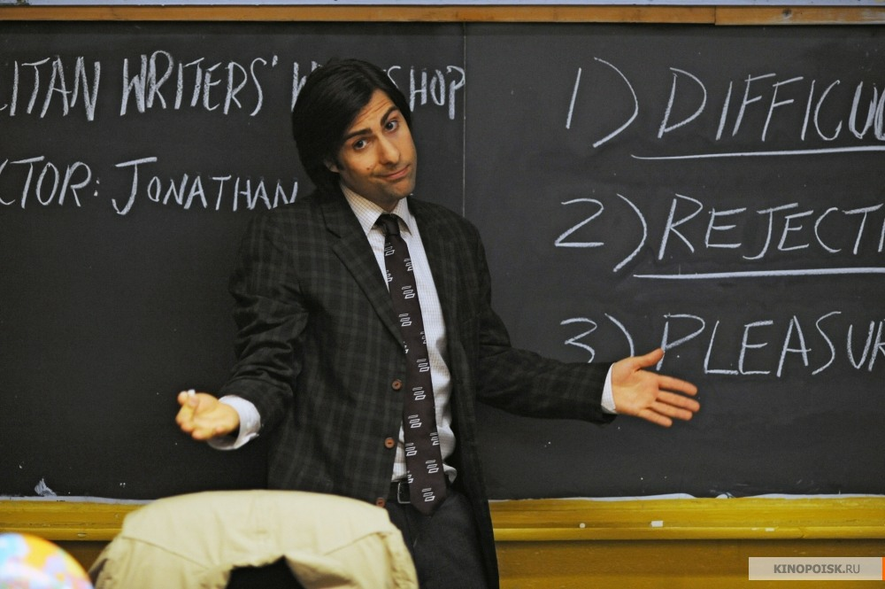
Замечания в ваш адрес
Не доверяет вашим
источникам
Имеет другой
позитивный подход
Общее сопротивление (характерно для начала беседы)
Ирония или ехидные комментарии (плохое настроение, недоволен вашим поведением)
Notes:
Бывают возражения связаны с недоверием к вашим источникам. Просто уточните и будьте конкретны.
Но не рубите с плеча, когда вы слышите иное мнение. Не всегда вы знате все о других позитивных и конструктивных плдходах по решению этой проблемы
Общее сопротивление характерно только для начала беседы. В ходе нормального разговора обычно исчезает.
И еще одно, когда бывают ироничные или ехидные комментарии. Здесь либо у человека плохое настроение, либо он недоволен вашим поведением. Подумайте, что вы делаете не так.

Slide 16
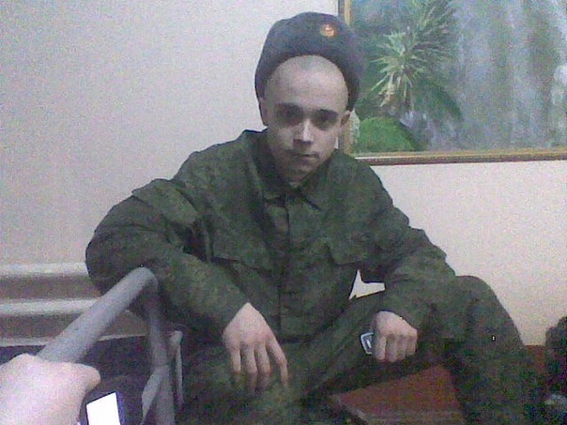
Ответ на замечание
Условное согласие
Гибкость в обороне
Перефразирование
Одобрение с оговоркой
Ссылка на авторитеты, когда не доверяют вам
«Сжатие» нескольких замечаний
Принятие замечания- ваш упрек справедлив
Сравнение
Notes:
Как правильно отвечать на корректные и некорректные замечания в ваш адрес?
Условное согласие, типа «ДА, вы, конечно правы, НО……»
Гибкость в обороне, «хорошо, допустим вы правы, но вы наберитесь терпения и проследите нить нашего разговора до конца…..»
Перефразирование, «иными словами вы говорит, что….»
Одобрение с оговоркой, «да кто же спорит об этом, просто……»
Ссылка на авторитеты, когда не доверяют вам, «это не мои слова, что вы! Об этом написано ….»
«Сжатие» нескольких замечаний, чтобы одним махом разбить их, как мало значащие для главной темы разговора
Принятие замечания- ваш упрек справедлив! Я подумаю над ним и в следующий раз дам ответ.
Сравнение помогает нейтрализовать предубеждение, когда вы находите точную аналогию действия этого принципа, но в другой сфере и хорошо известную вам обоим.

Slide 17
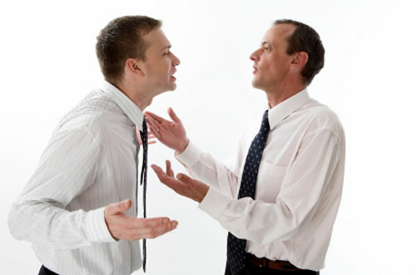
Тактика введения спора
Встречный вопрос
Прием «да, но…»
Упреждение возможных
нападок
Доказательство бесполезности замечаний
Отсрочка ответа «спасибо, чуть позже»
Уважение оппонента
Признание правоты собеседника
Notes:
При начинающемся споре и разногласии старайтесь применять следующие правила:
Встречный вопрос – вы не отвечает собеседнику на его опасный вопрос, а сами задаете ему так, чтобы он сам отвечал на свои замечания. «Учитель, какая наибольшая заповедь в законе? – А ты что читаешь?»
Прием «да, но…» уже был рассмотрен выше
Упреждение возможных нападок. Ваша речь таким образом построена, что у оппонента не возникает никаких замечаний, поскольку не даете ему для этого повода. Чтобы смягчить вашего собеседника вы зараннее выбираете более пожходящую форму изложения и подачи материала.
Доказательство бесполезности замечаний удобно сделать после того, как перед этим уже несколько раз вы показали необоснованность других замечаний. Поэтому теперь вы можете сказать в добром духе, что не стоит больше переживать, вы же уже видели, что все это не имеет места…
Отсрочка ответа очень помогает избегнуть резкого конфликта, когда вы говорите: «спасибо, чуть позже»
Уважение оппонента, обезоруживает его
Признание правоты собеседника, лишает конфликт смысла

Slide 18
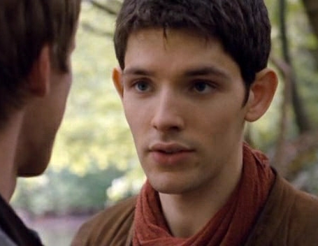
Тактика введения спора
Сдержанность в личных
оценках
Лаконичность ответов
Не следует чувствовать
себя обвиняемым
Несогласие исчерпывающе разъяснять
Не переходить на личности
Собеседник должен чувствовать, что к его замечанию относятся серьезно
Notes:
Следующие принципы не нуждаются в комментариях.
Сдержанность в личных оценках
Лаконичность ответов
Не следует чувствовать себя обвиняемым
Несогласие исчерпывающе разъяснять все из-за отсутствия времени
Не переходить на личности
Собеседник должен чувствовать, что к его замечанию относятся серьезно

Slide 19
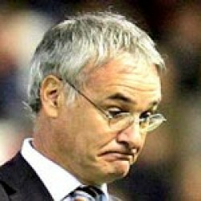
Некорректные личности
Дилетант(это все знают)
Начетчик, любящий
цитировать великих
Прерыватель
(вы повторяетесь)
Широких взглядов (что вы копаетесь в блохах)
Педант (более детально, пожалуйста)
Переход на личности (ну и галстук у вас)
Notes:
В современном мире конфликтовать на приемах и встречах не принято.
У немецкого психолога Энкельмана есть следующая градация личностей:
Дилетант перебивает вас словами «о чем вы говорите? Я вас совершенно не понимаю» Ваш ответ с добрым голосом звучит так: Что вы? Это все знают. Послушайте меня еще раз)
Начетчик, любящий цитировать великих. Часто цитирует великих не правильно , нанося вам лишь вред. Засыпайте его тоже цитатами. Хорошо подготовьтесь, это помогает.
Прерыватель изводит вас постоянными напоминаниями: «вы повторяетесь. Вы уже это говорили…» Вы должны сделать продолжительную паузу и спросить, можно ли вам продолжать.
Широких взглядов. Он обвиняет вас в мелочности, замечания типа «что вы копаетесь в блохах», Спросите его, что он может противопоставить вашим данным из цифр и чисел, ведь они то и являются большим, а не мелким аргументом.
Педант занимает противоположную линию поведения человеку широких взглядов. «С этого места еще раз подробнее и по порядку». Такому собеседнику скажите, что вы тщательно изучили все цифры и отрывки, на которые вы сейчас ссылаетесь.
Один из способов некорректного ведения разговора – это переход на личности, когда показываются вещи, задевающие достоинство человека, чтобы вывести его из равновесия. В таких случаях, нужно переспрашивать собеседника, что он хочет сказать по существу темы

Slide 20
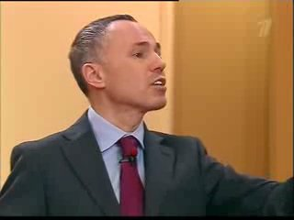
Некорректные личности
Я тебя старше
Подозревающий
(здесь что-то не то)
Обобщатель
(да знаем мы вас)
Припоминатель
(а помните, как вы говорили в прошлый раз)
Фразер (о ценностях высшего порядка)
Тактик (выиграть время)
Молчун игнорирует вас молчанием
Notes:
Существуют скрытые и открытые нападки. Но не стоит ничего бояться, так как за этим стоит обыкновенная личность, недопонимающая каких-то вопросов.
На фразы, типа «Я тебя старше» нужно переспрашивать, что именно из моих аргументов следует пересмотреть и почему
Если же к вам высказано недоверие и брошена тень на честность ваших выводов словами «здесь что-то не то…», то ответьте вашему оппоненту: «я тоже когда-то сам думал, что это так, но потом сам во всем разобрался»
Если же вам все время припоминают, что вы говорили в прошлый раз, - благодарите и приступайте к следующему вопросу
Фразер попытается вас усыпить высокопарными словами. Согласитесь с ним типа «Дв, это имеет, конечно, место, НО, что вы скажете по поводу нашей темы…»
Тактик медлит с ответом, чтобы лучше обдумать свой вопрос и нанести его в самый неподходящий для вас час. Скажите ему, что вы не можете ждать, пусть он скажет это прямо сейчас.
Молчуна можно разговорить с помощью открытых вопросов, типа «А что вы думаете по этому поводу?»
А через чур шумным и болтливым собеседникам можем сказать «оставим это мнение для истории…»

Slide 21
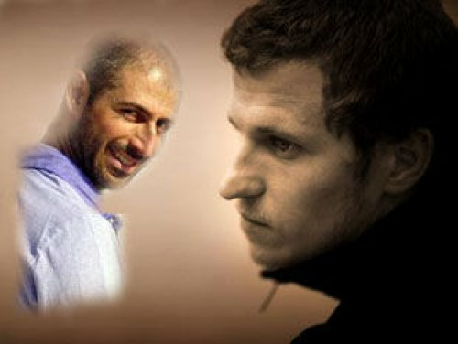
Некорректные приемы
Неуважительное
отношение в словах и
жестах
Уклонение от темы
Подмена достоверных
фактов
Акцентирование на мелочах
Ваши аргументы «за» вскользь, а муссируются аргументы «против»
Ложное сообщение или малозначительные факты
Notes:
Издавна известны нечестные приемы в спорах. К ним можно отнести следующие:
Неуважительное отношение в словах и жестах
Уклонение от темы
Подмена достоверных фактов
Акцентирование на мелочах
Ваши аргументы «за» вскользь, а муссируются его аргументы «против»
Ложное сообщение или малозначительные факты

Slide 22
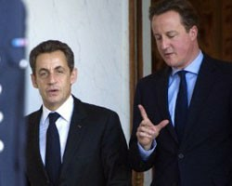
Некорректные приемы
Использование красивых
слов, чтобы прикрыть
свои нечистые намерения
Подмена конструктивного
разрушительным
Ссылка на не достоверных очевидцев
Одностороннее освещение фактов
Смешение лжи с правдой
Использование враждебных слухов
Использование анекдотов и высмеивание
Notes:
Использование красивых слов, чтобы прикрыть свои нечистые намерения
Подмена конструктивного разрушительным
Ссылка на не достоверных очевидцев
Одностороннее освещение фактов
Смешение лжи с правдой
Использование враждебных слухов
Использование анекдотов и высмеивание
В ответ используйте аргументы вашего собеседника, чтобы смягчить негативный момент обвинения. Ссылайтесь на алогичные события в прошлом, не оправдывайтесь без нужды, не бойтесь критики, с помощью юмора и самокритики снимайте всегда напряжение. Улыбайтесь, благодарите и молитесь.

Slide 23

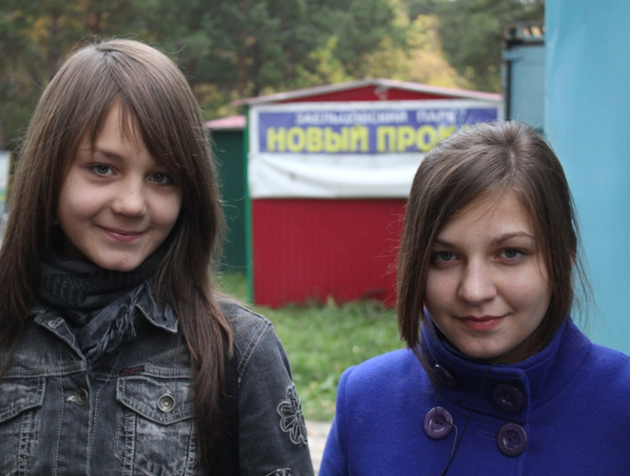
Секрет успеха
Молитва
Уверенность
Отзывчивость
Доброжелательность
Любовь
Notes:
Но не смотря на все трудности в ведении успешной беседы, нужно помнить, что с нами Бог, если мы хотим этим разговором прославить Его.
Нам дается гарантия , что если у нас не будет доставать мудрости, то Самый Мудрый во Вселенной Советчик будет подсказывать нам. Иак.1:5, Ис. 30:21
Человек, который непрестанно молится, не спешит с ответом уст своих, тот, который уверен в помощи Божьей, тот, у которого отзывчивое, дружелюбное и любящее сердце всегда будет иметь успех!

Slide 24
Искусство диалога
Уметь слушать
Уметь понимать
Желать помогать
Уметь отвечать
Уметь ждать
Уметь говорить «нет»
Хорошо готовиться к разговору
Notes:
Вернемся к началу.
Что такое диалог? Это взаимный разговор между двумя участниками. Не всякий разговор удается. В одном стихотворении об этом неудачном опыте говорится так:
…..
Сколько нужного не сказано, сколько важного отложено.
Узелками жизнь завязана, и на прошлое помножена….. (здесь передается чувство досады от несостоявшегося открытого душевного разговора)
ПОЭТОМУ, давайте теперь использовать полученные знания отныне на практике!

